Slide 1
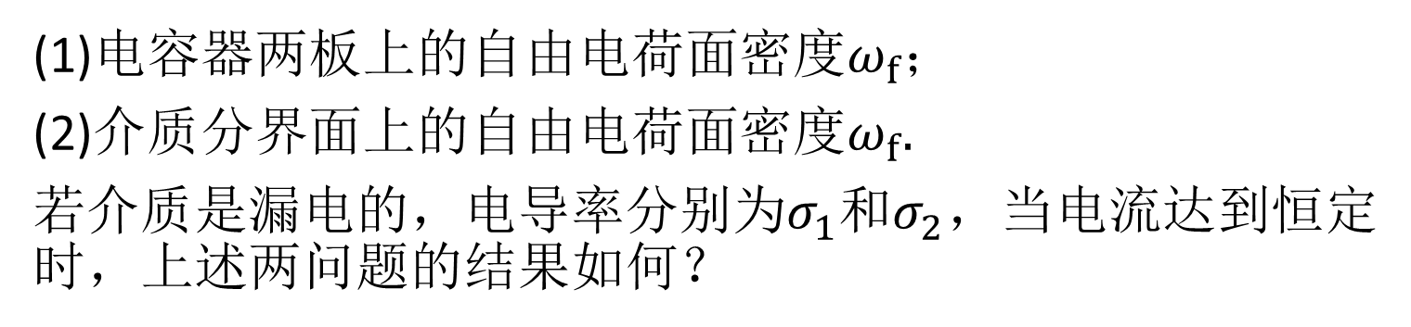
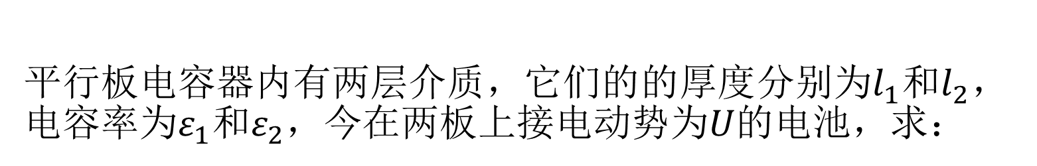


平行板电容器内有两层介质，它们的的厚度分别为$l_{1}和l_{2}，$电容率为$ε_{1}和ε_{2}$，今在两板上接电动势为$U的$电池，求：
(1)电容器两板上的自由电荷面密度$ω_{f}；$
(2)介质分界面上的自由电荷面密度$ω_{f}.$
若介质是漏电的，电导率分别为$σ_{1}和σ_{2}$，当电流达到恒定时，上述两问题的结果如何？
$$l_{1}，ε_{1}$$
$$l_{2}，ε_{2}$$

Slide 2
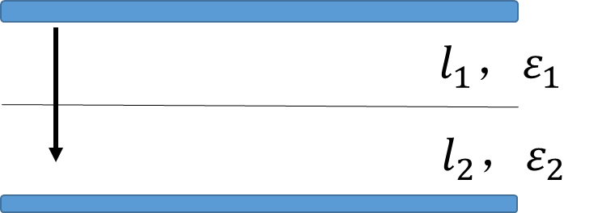

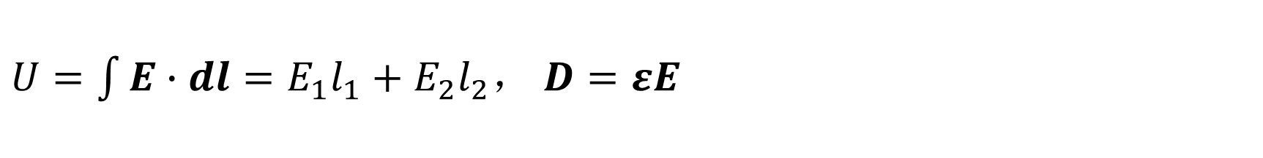
$U=\int{E∙dl}=E_{1}l_{1}+E_{2}l_{2}，$ $D=εE$
边界条件： $D_{1}=ω_{f}$，$D_{2}=−ω_{f}$
${ D}_{1}=D_{2}$ $\left(1\right)$
$U=\frac{D_{1}}{ε_{1}}l_{1}+\frac{D_{2}}{ε_{2}}l_{2}$ (2)

Slide 3

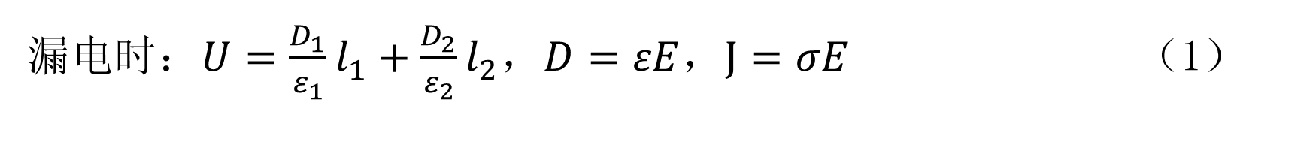

漏电时：$U=\frac{D_{1}}{ε_{1}}l_{1}+\frac{D_{2}}{ε_{2}}l_{2}$，$D=εE$，$J=σE$ （1）
边界条件：$D_{1}=ω_{f_{1}}$
$D_{2}={−ω}_{f_{2}}$
$$l_{1}，ε_{1}$$
$$J_{1n}=J_{2n}$$
$$l_{2}，ε_{2}$$
$σ_{1}\frac{D_{1}}{ε_{1}}=σ_{2}\frac{D_{2}}{ε_{2}}$ (2)

Slide 4

$$ω_{f_{1}}=\frac{ε_{1}σ_{2}U}{σ_{2}l_{1}+σ_{1}l_{2}}$$
$$ω_{f_{2}}=\frac{{−ε}_{2}σ_{1}U}{σ_{2}l_{1}+σ_{1}l_{2}}$$
$$ω_{f_{12}}=\frac{ε_{2}σ_{1}−ε_{1}σ_{2}}{σ_{2}l_{1}+σ_{1}l_{2}}U$$

Slide 5
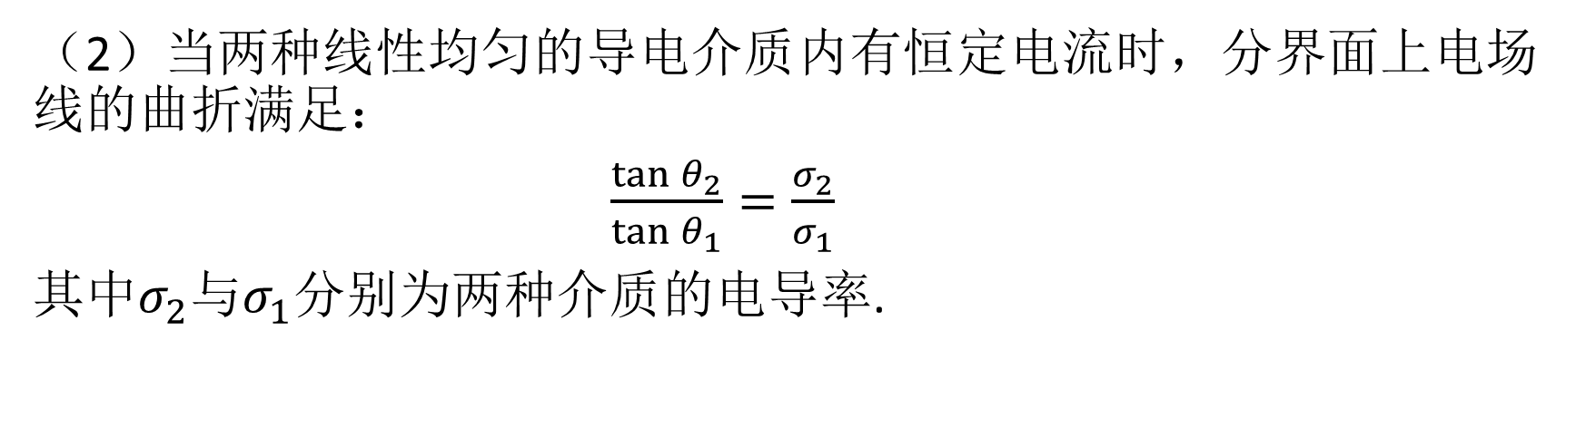
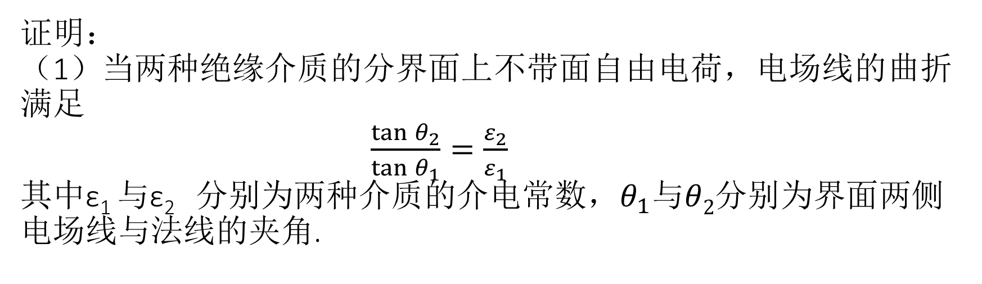
证明： （1）当两种绝缘介质的分界面上不带面自由电荷，电场线的曲折满足 $\frac{\tan{θ_{2}}}{\tan{θ_{1}}}=\frac{ε_{2}}{ε_{1}}$ 其中ε₁ 与ε₂ 分别为两种介质的介电常数，$θ_{1}$与$θ2$分别为界面两侧电场线与法线的夹角.
（2）当两种线性均匀的导电介质内有恒定电流时，分界面上电场线的曲折满足：
$\frac{\tan{θ_{2}}}{\tan{θ_{1}}}=\frac{σ_{2}}{σ_{1}}$
其中$σ_{2}$与$σ_{1}$分别为两种介质的电导率.

Slide 6



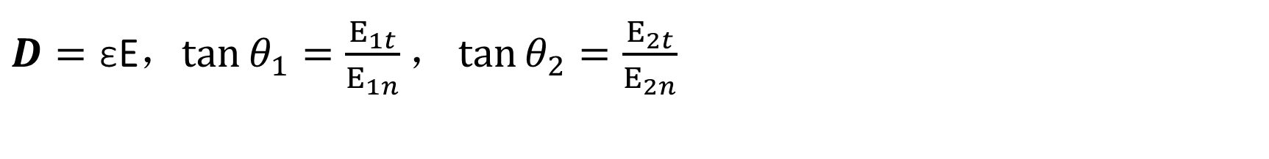



$D=\text{ε}\text{E}$，$\tan{θ_{1}=\frac{E_{1t}}{E_{1n}}}，\tan{θ_{2}=\frac{E_{2t}}{E_{2n}}}$
边界条件：
$$E_{1t}=E_{2t}$$
$D_{1n}=D_{2n}$
$$\frac{\tan{θ_{2}}}{\tan{θ_{1}}}=\frac{E_{1n}}{E_{2n}}=\frac{ε_{2}}{ε_{1}}$$
$$ε_{1}$$
$$θ_{1}$$
$${ε_{1}E}_{1n}=ε_{2}E_{2n}$$
$$ε_{2}$$
$$θ_{2}$$

Slide 7


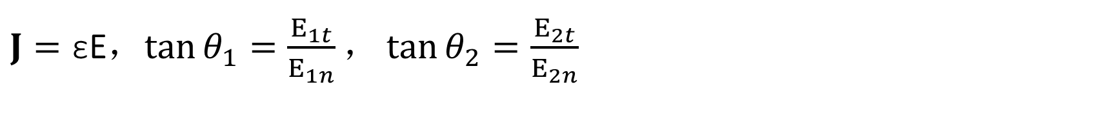
$J=\text{ε}\text{E}$，$\tan{θ_{1}=\frac{E_{1t}}{E_{1n}}}，\tan{θ_{2}=\frac{E_{2t}}{E_{2n}}}$
边界条件：
$$E_{1t}=E_{2t}$$
$J_{1n}=J_{2n}$
$$\frac{\tan{θ_{2}}}{\tan{θ_{1}}}=\frac{E_{1n}}{E_{2n}}=\frac{σ_{2}}{σ_{1}}$$
$$ε_{1}$$
$$θ_{1}$$
$${σ_{1}E}_{1n}=σ_{2}E_{2n}$$
$$ε_{2}$$
$$θ_{2}$$

Slide 8
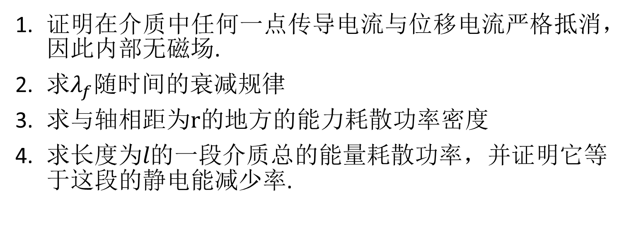
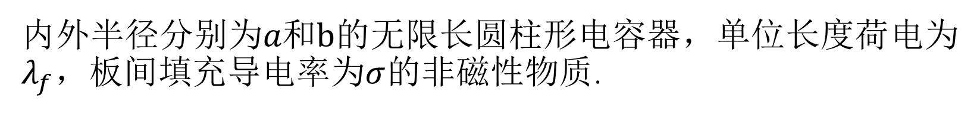
内外半径分别为$a和b的$无限长圆柱形电容器，单位长度荷电为$λ_{f}$，板间填充导电率为$σ$的非磁性物质.
证明在介质中任何一点传导电流与位移电流严格抵消，因此内部无磁场.
求$λ_{f}$随时间的衰减规律
求与轴相距为$r$的地方的能力耗散功率密度
求长度为$l的$一段介质总的能量耗散功率，并证明它等于这段的静电能减少率.

Slide 9


$$∇×B=μJ_{f}+μ\frac{∂D}{∂t}=0，J_{f}+\frac{∂D}{∂t}=0$$
（1）
$$D=\frac{λ_{f}}{2πr}e_{r}，J_{f}=σE=\frac{σD}{ε}$$
$\frac{∂λ_{f}}{∂t}+\frac{σ}{ε}λ_{f}=$0 (1)
电荷守恒： $J∙2πrl+\frac{∂λ_{f}}{∂t}∙l=0$

Slide 10
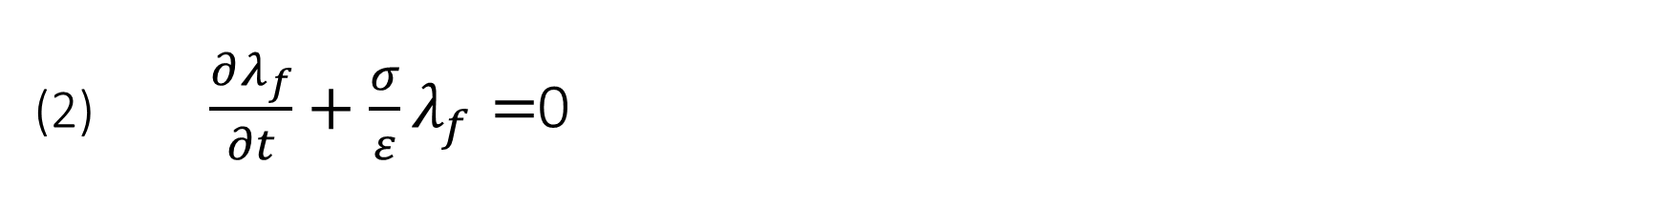
(2) $\frac{∂λ_{f}}{∂t}+\frac{σ}{ε}λ_{f}=$0
(3) $p=J_{f}∙E$
(4)能量减少率：$−\int_{v}{\frac{∂ω}{∂t}}dV=−\frac{1}{2}\int_{v}{\frac{∂\left(E∙D\right)}{∂t}}dV$，$ω=\frac{1}{2}E∙D$

Slide 11
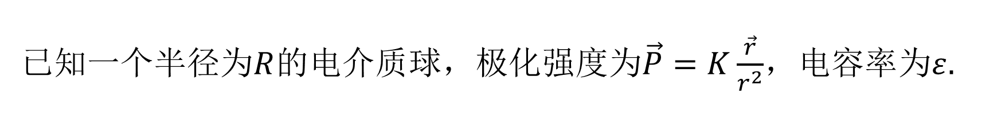
已知一个半径为$R$的电介质球，极化强度为$\vec{P}=K\frac{\vec{r}}{r^{2}}$，电容率为$ε.$
计算束缚电荷的体密度和面密度；
计算自由电荷体密度；
求该带点介质球产生的静电场总能量.

Slide 12

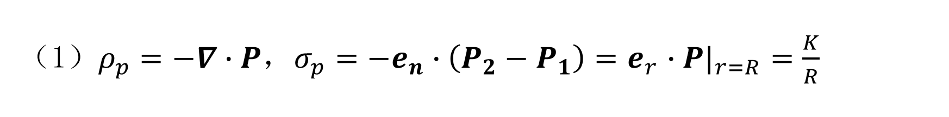
（1）$ρ_{p}=−∇∙P，σ_{p}={−e_{n}∙\left(P_{2}−P_{1}\right)=e}_{r}$ $∙P|_{r=R}=\frac{K}{R}$
（2）$ρ_{p}=−\left(1−\frac{ε_{0}}{ε_{1}}\right)ρ_{f}$
（3）$W=\frac{1}{2}ε\int_{V}{E^{2}}dV$

Slide 13

有一个点电荷Q位于两个均匀无限电解质的分界平面上，电介质的介电常数为$ε_{1}$和$ε_{2}$，求电场强度$E$和电位移矢量$D.$

